Slide 1

Tapinoma nigerrimum-Komplex
Produkte
Orte (Lebensraum)
Verhalten in der Bevölkerung

Slide 2
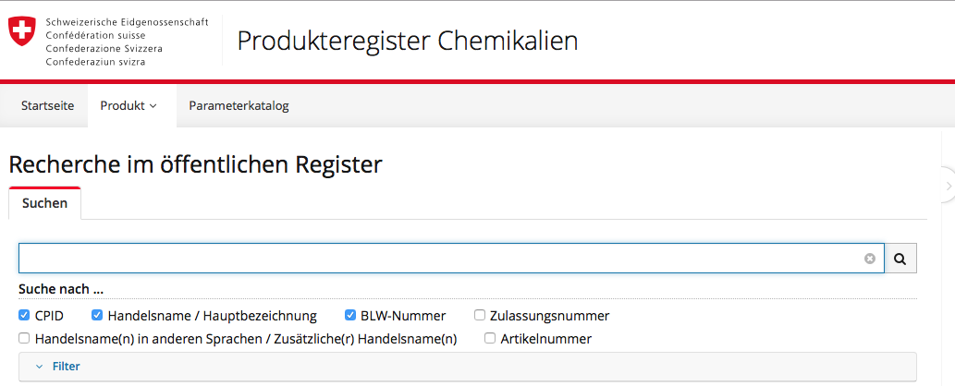
Nur Produkte die das BAG zugelassen hat:
Gelköder
Spritzmittel
Streumittel in Form von Granulat, kann auch gegossen werden.

Slide 3
Die Wirkstoffe sind :
GEL Köder:
Indoxacarb (Advion Ant)
Imidacloprid (Maxforce Q)
GRANULAT UND GIESSMITTEL:
Permethrin,Pyrethrine und Pyrethroide
Spritzmittel:
Piperonyl butoxide (Synergist) ,Permethrin,Tetramethrin

Slide 4
Die Bekämpfung findet gezielt statt.
Spritzmittel werden gezielt Eingesetzt
(max. 1m ab Boden , nicht in Gewässer nähe)
Gelköder werden gezielt Eingesetzt
(keine Nichtziel Organismen werden getötet)

Slide 5
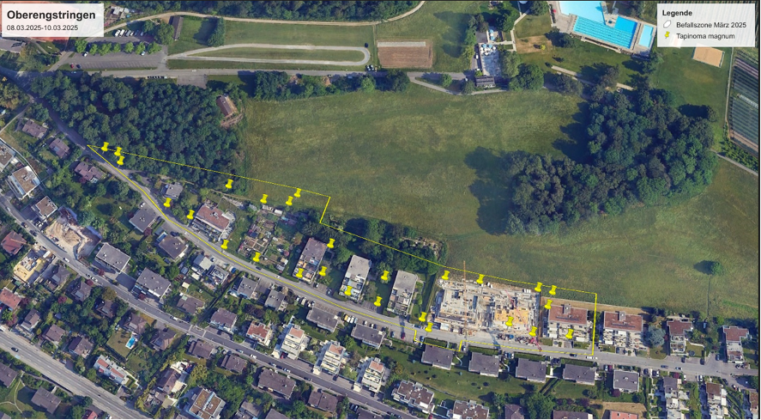

Slide 6
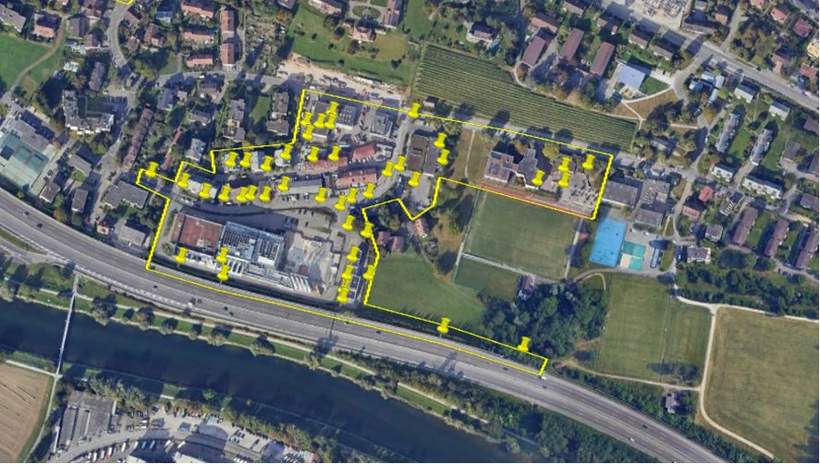

Slide 7
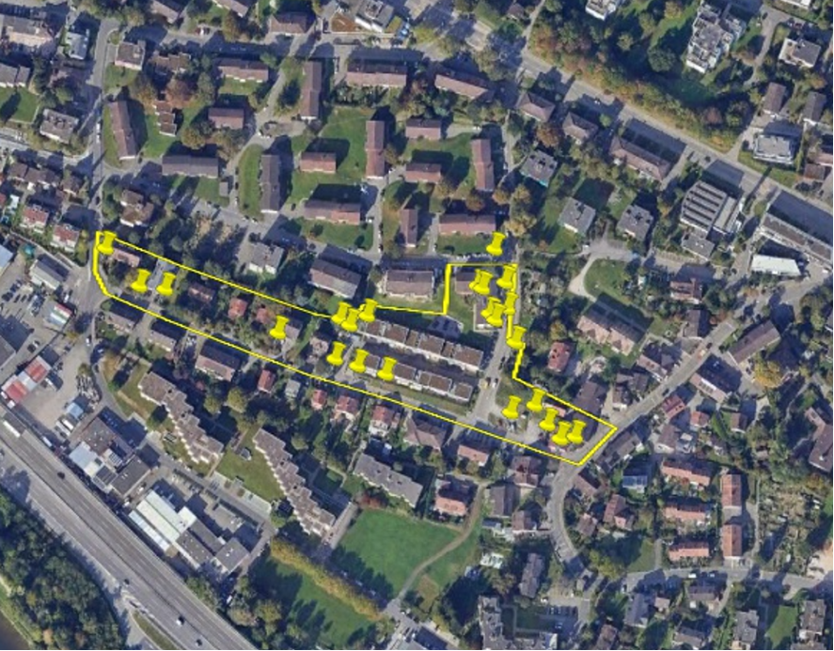

Slide 8
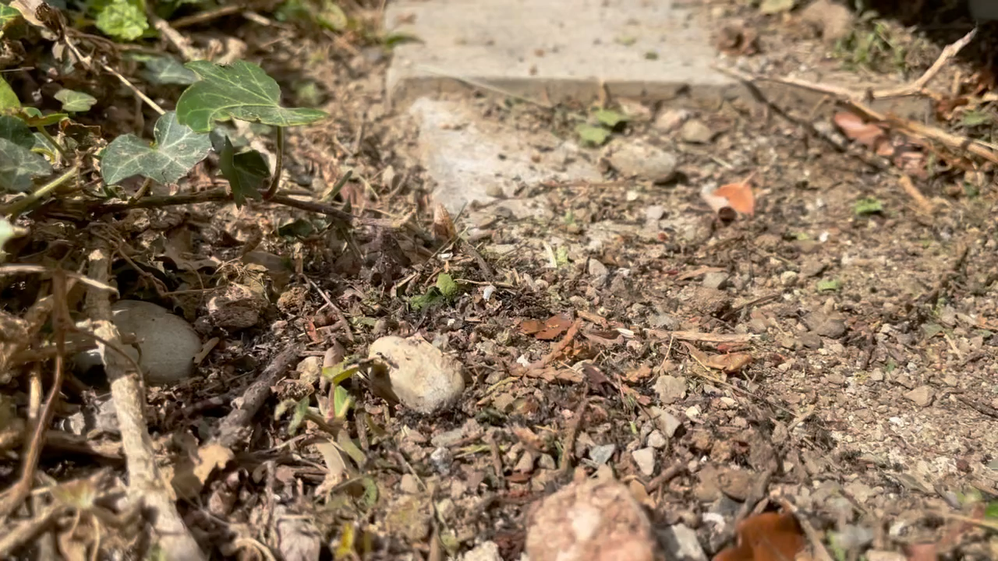

Slide 9
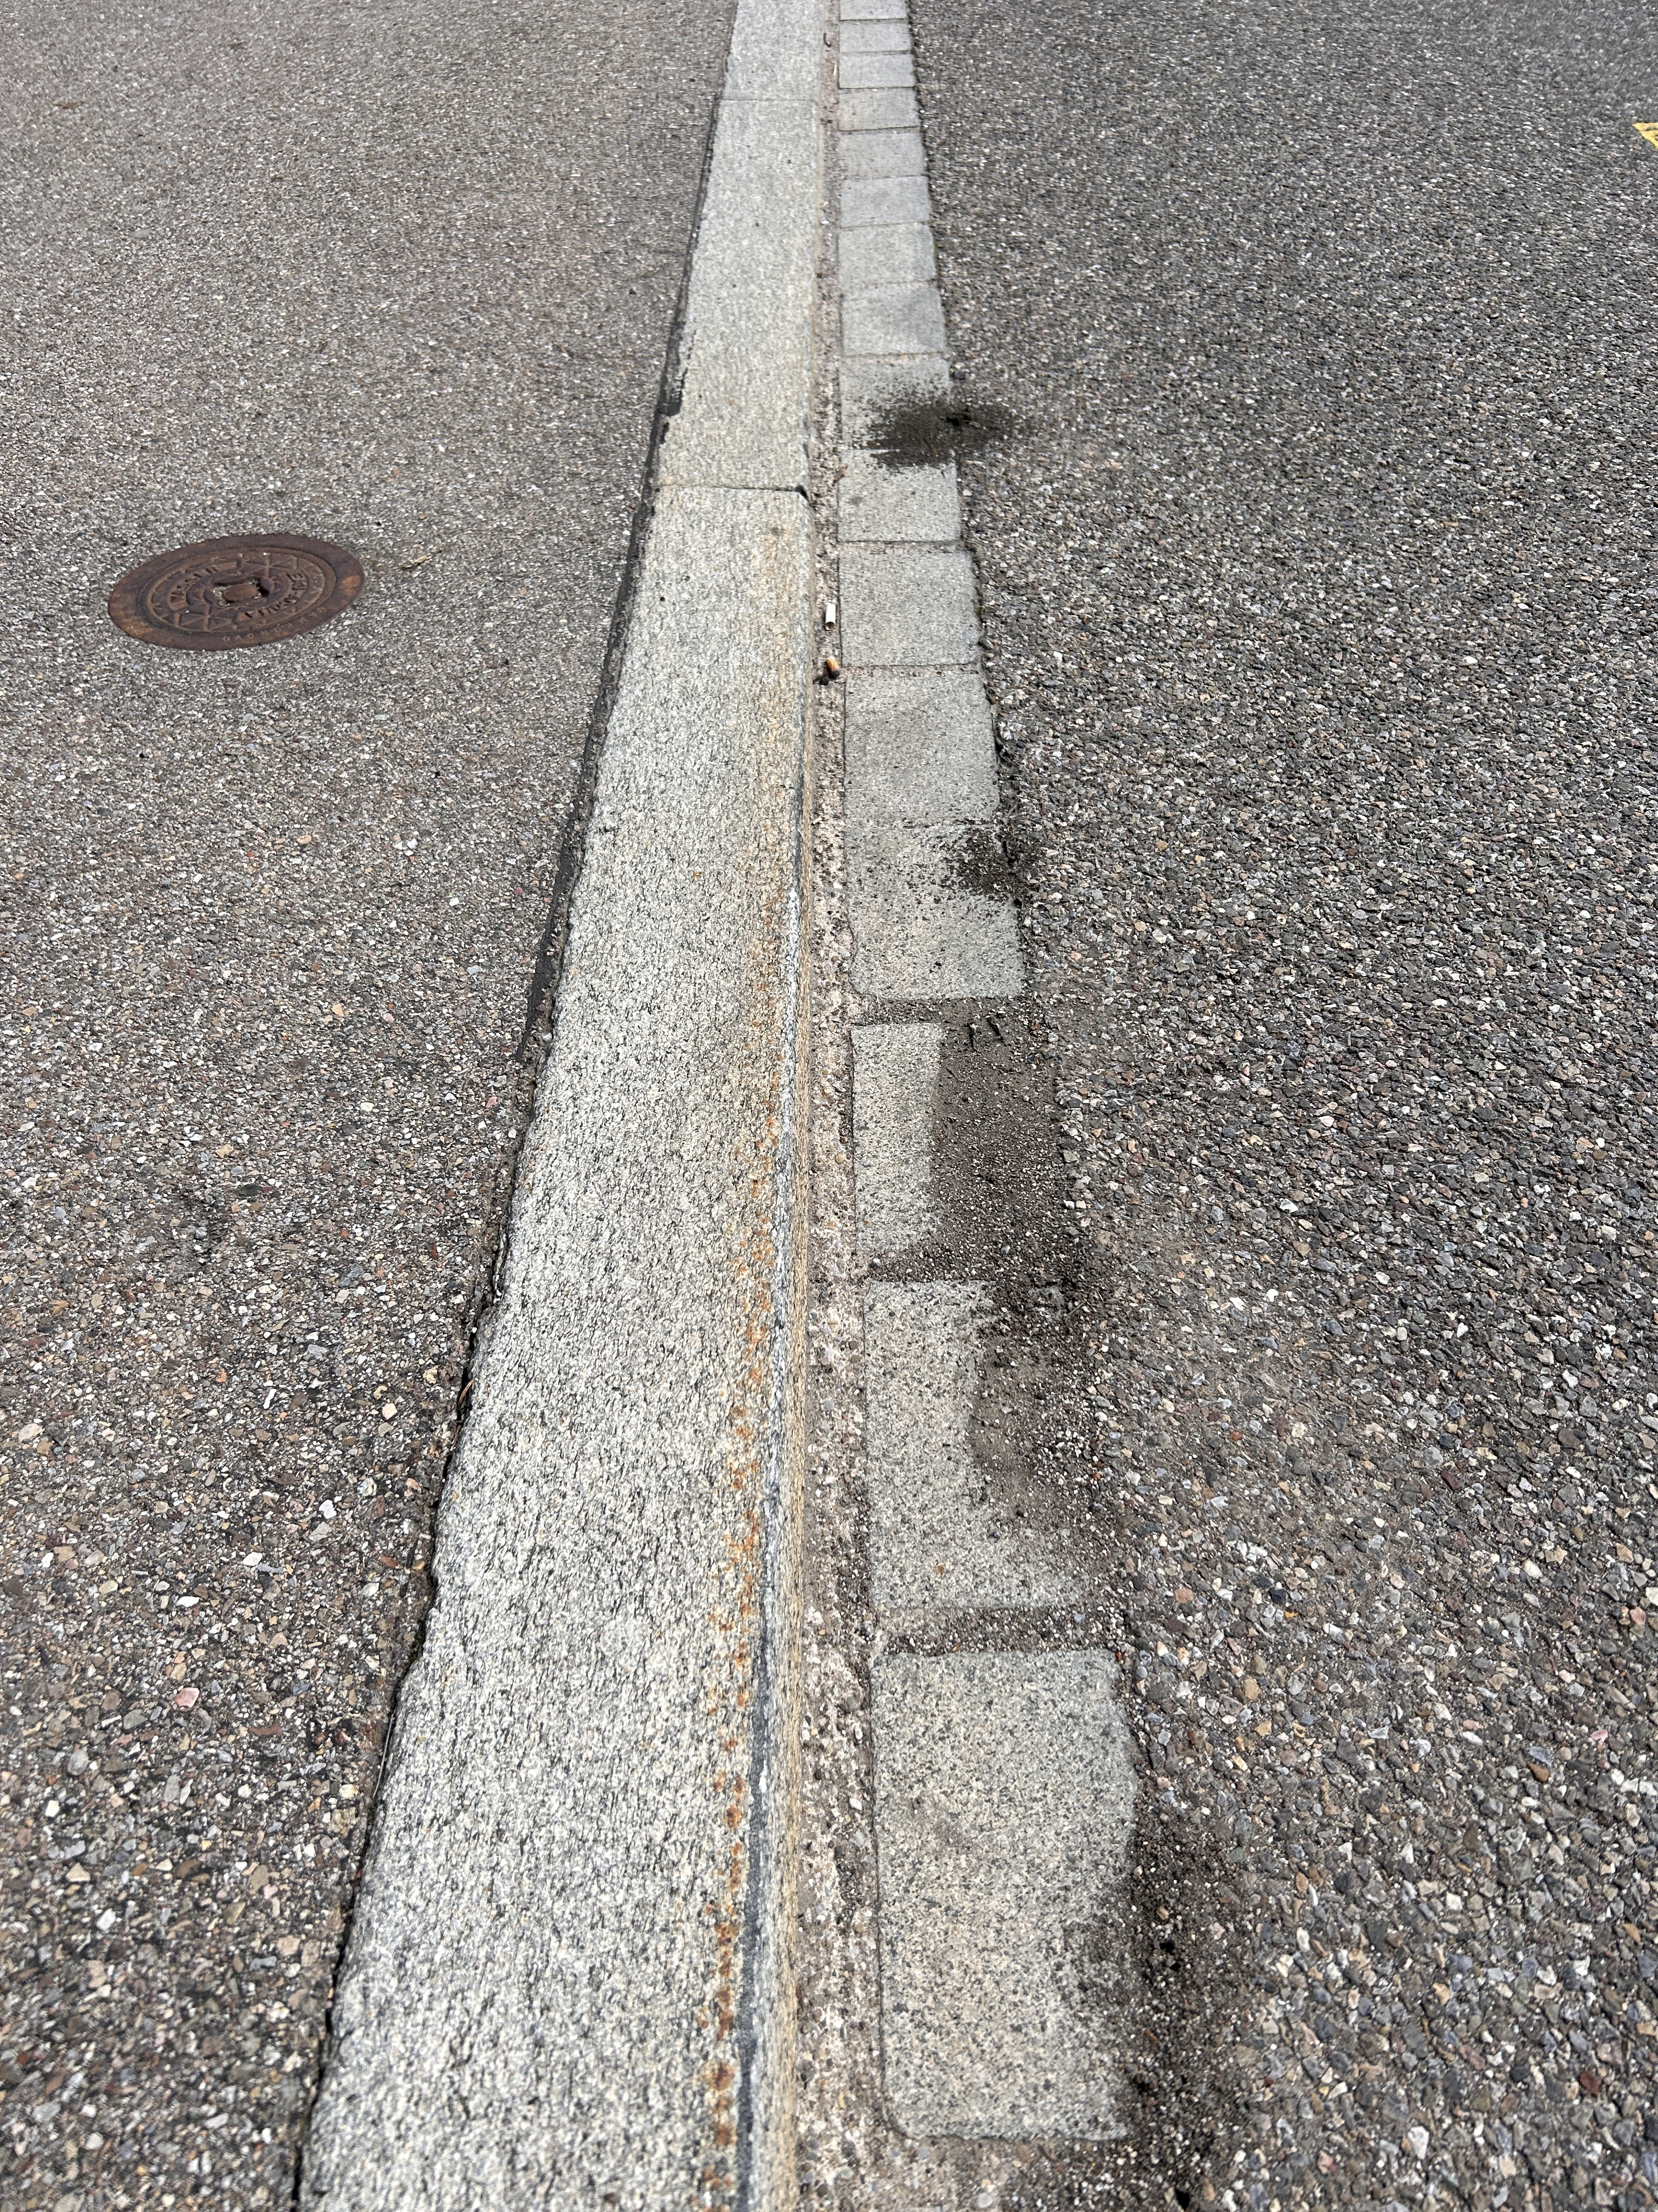
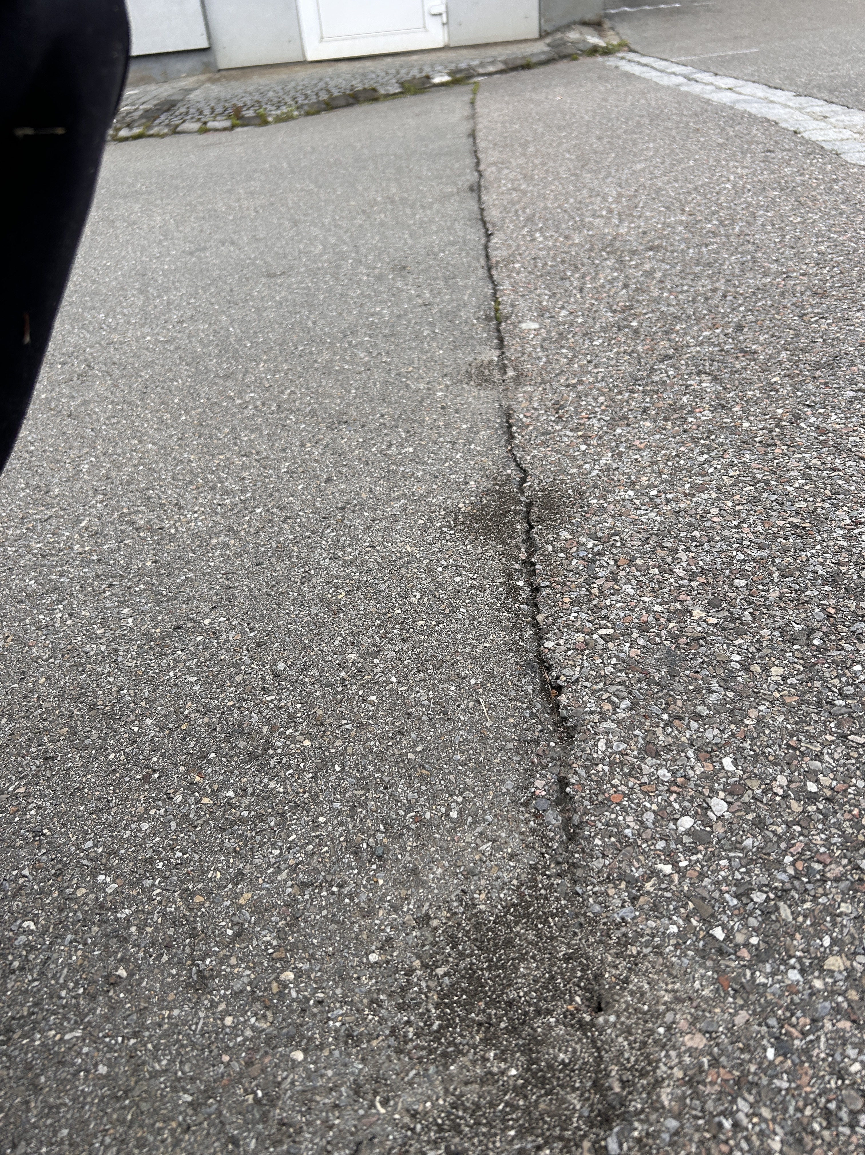
Beliebte Orte sind Beton und Fugen
Wichtig!
Regelmässige
Begehung/Bekämpfung

Slide 10
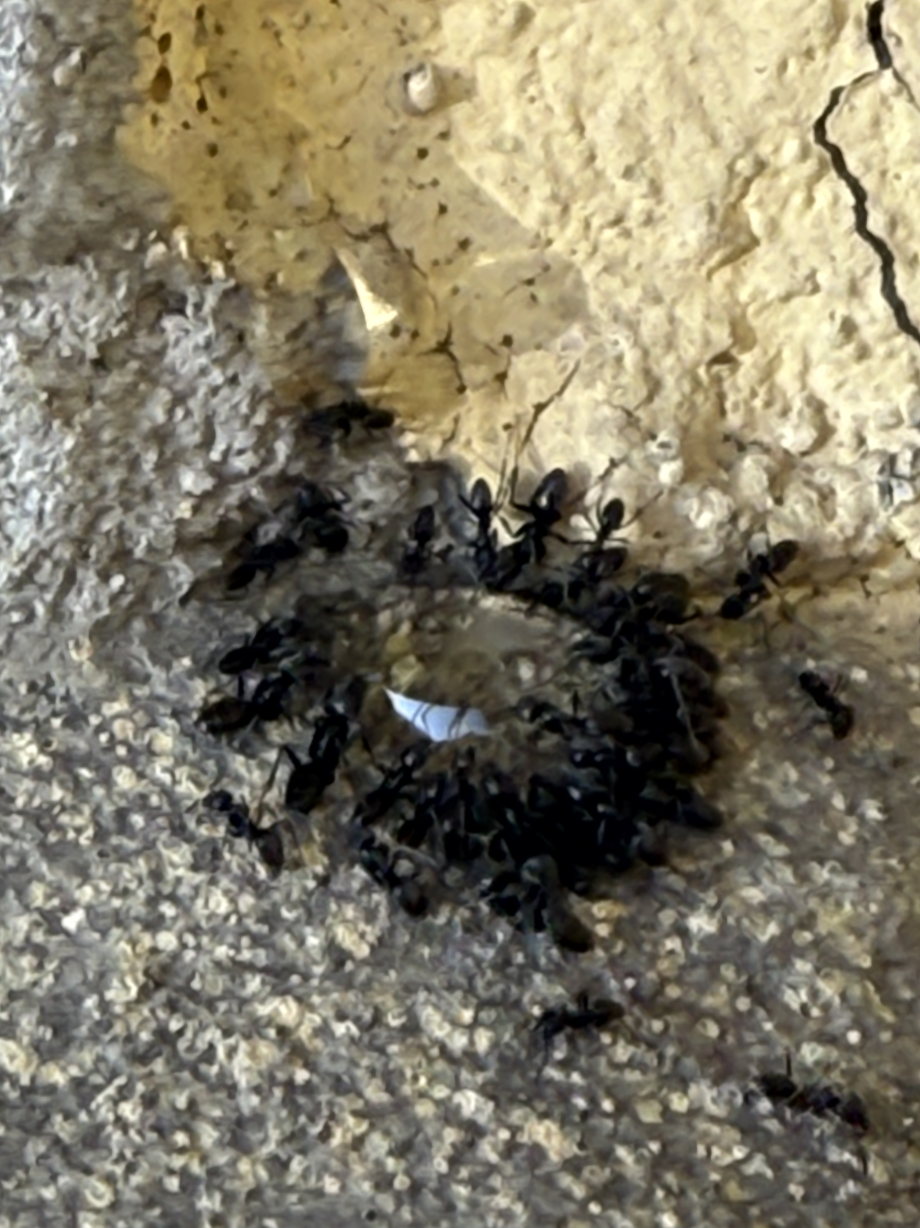
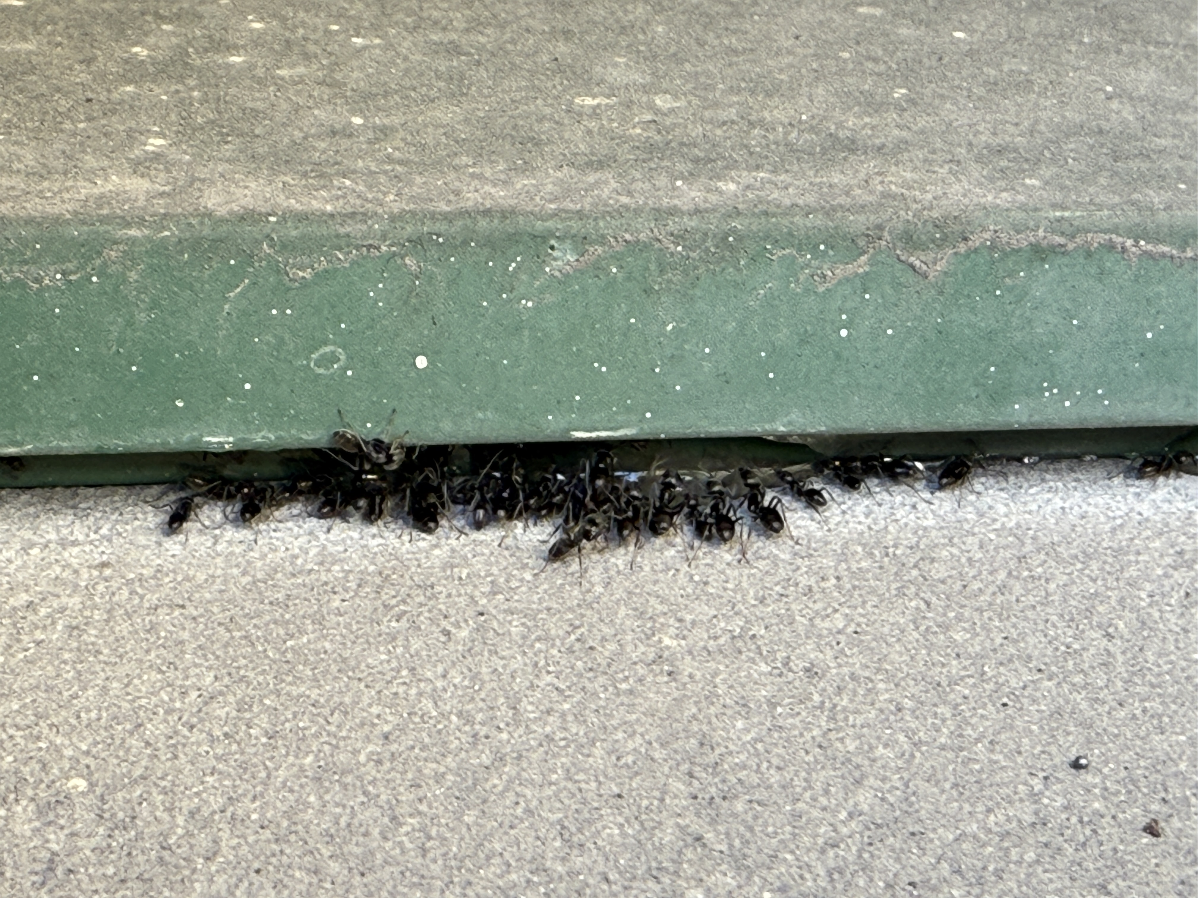
Gelköder Aufnahme an Gebäuden

Slide 11
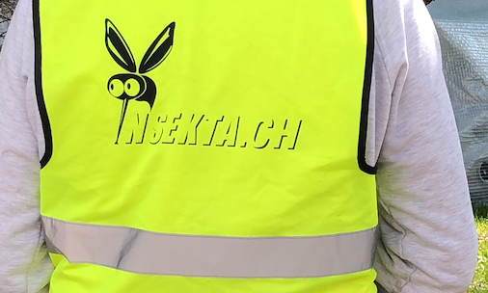
Kennzeichnung der Mitarbeiter:
Wir werden mit dem Logo uniformiert sein (Auto, Jacken ,Shirts.....)
Wir haben eine Leuchtweste an mit dem Logo

Slide 12
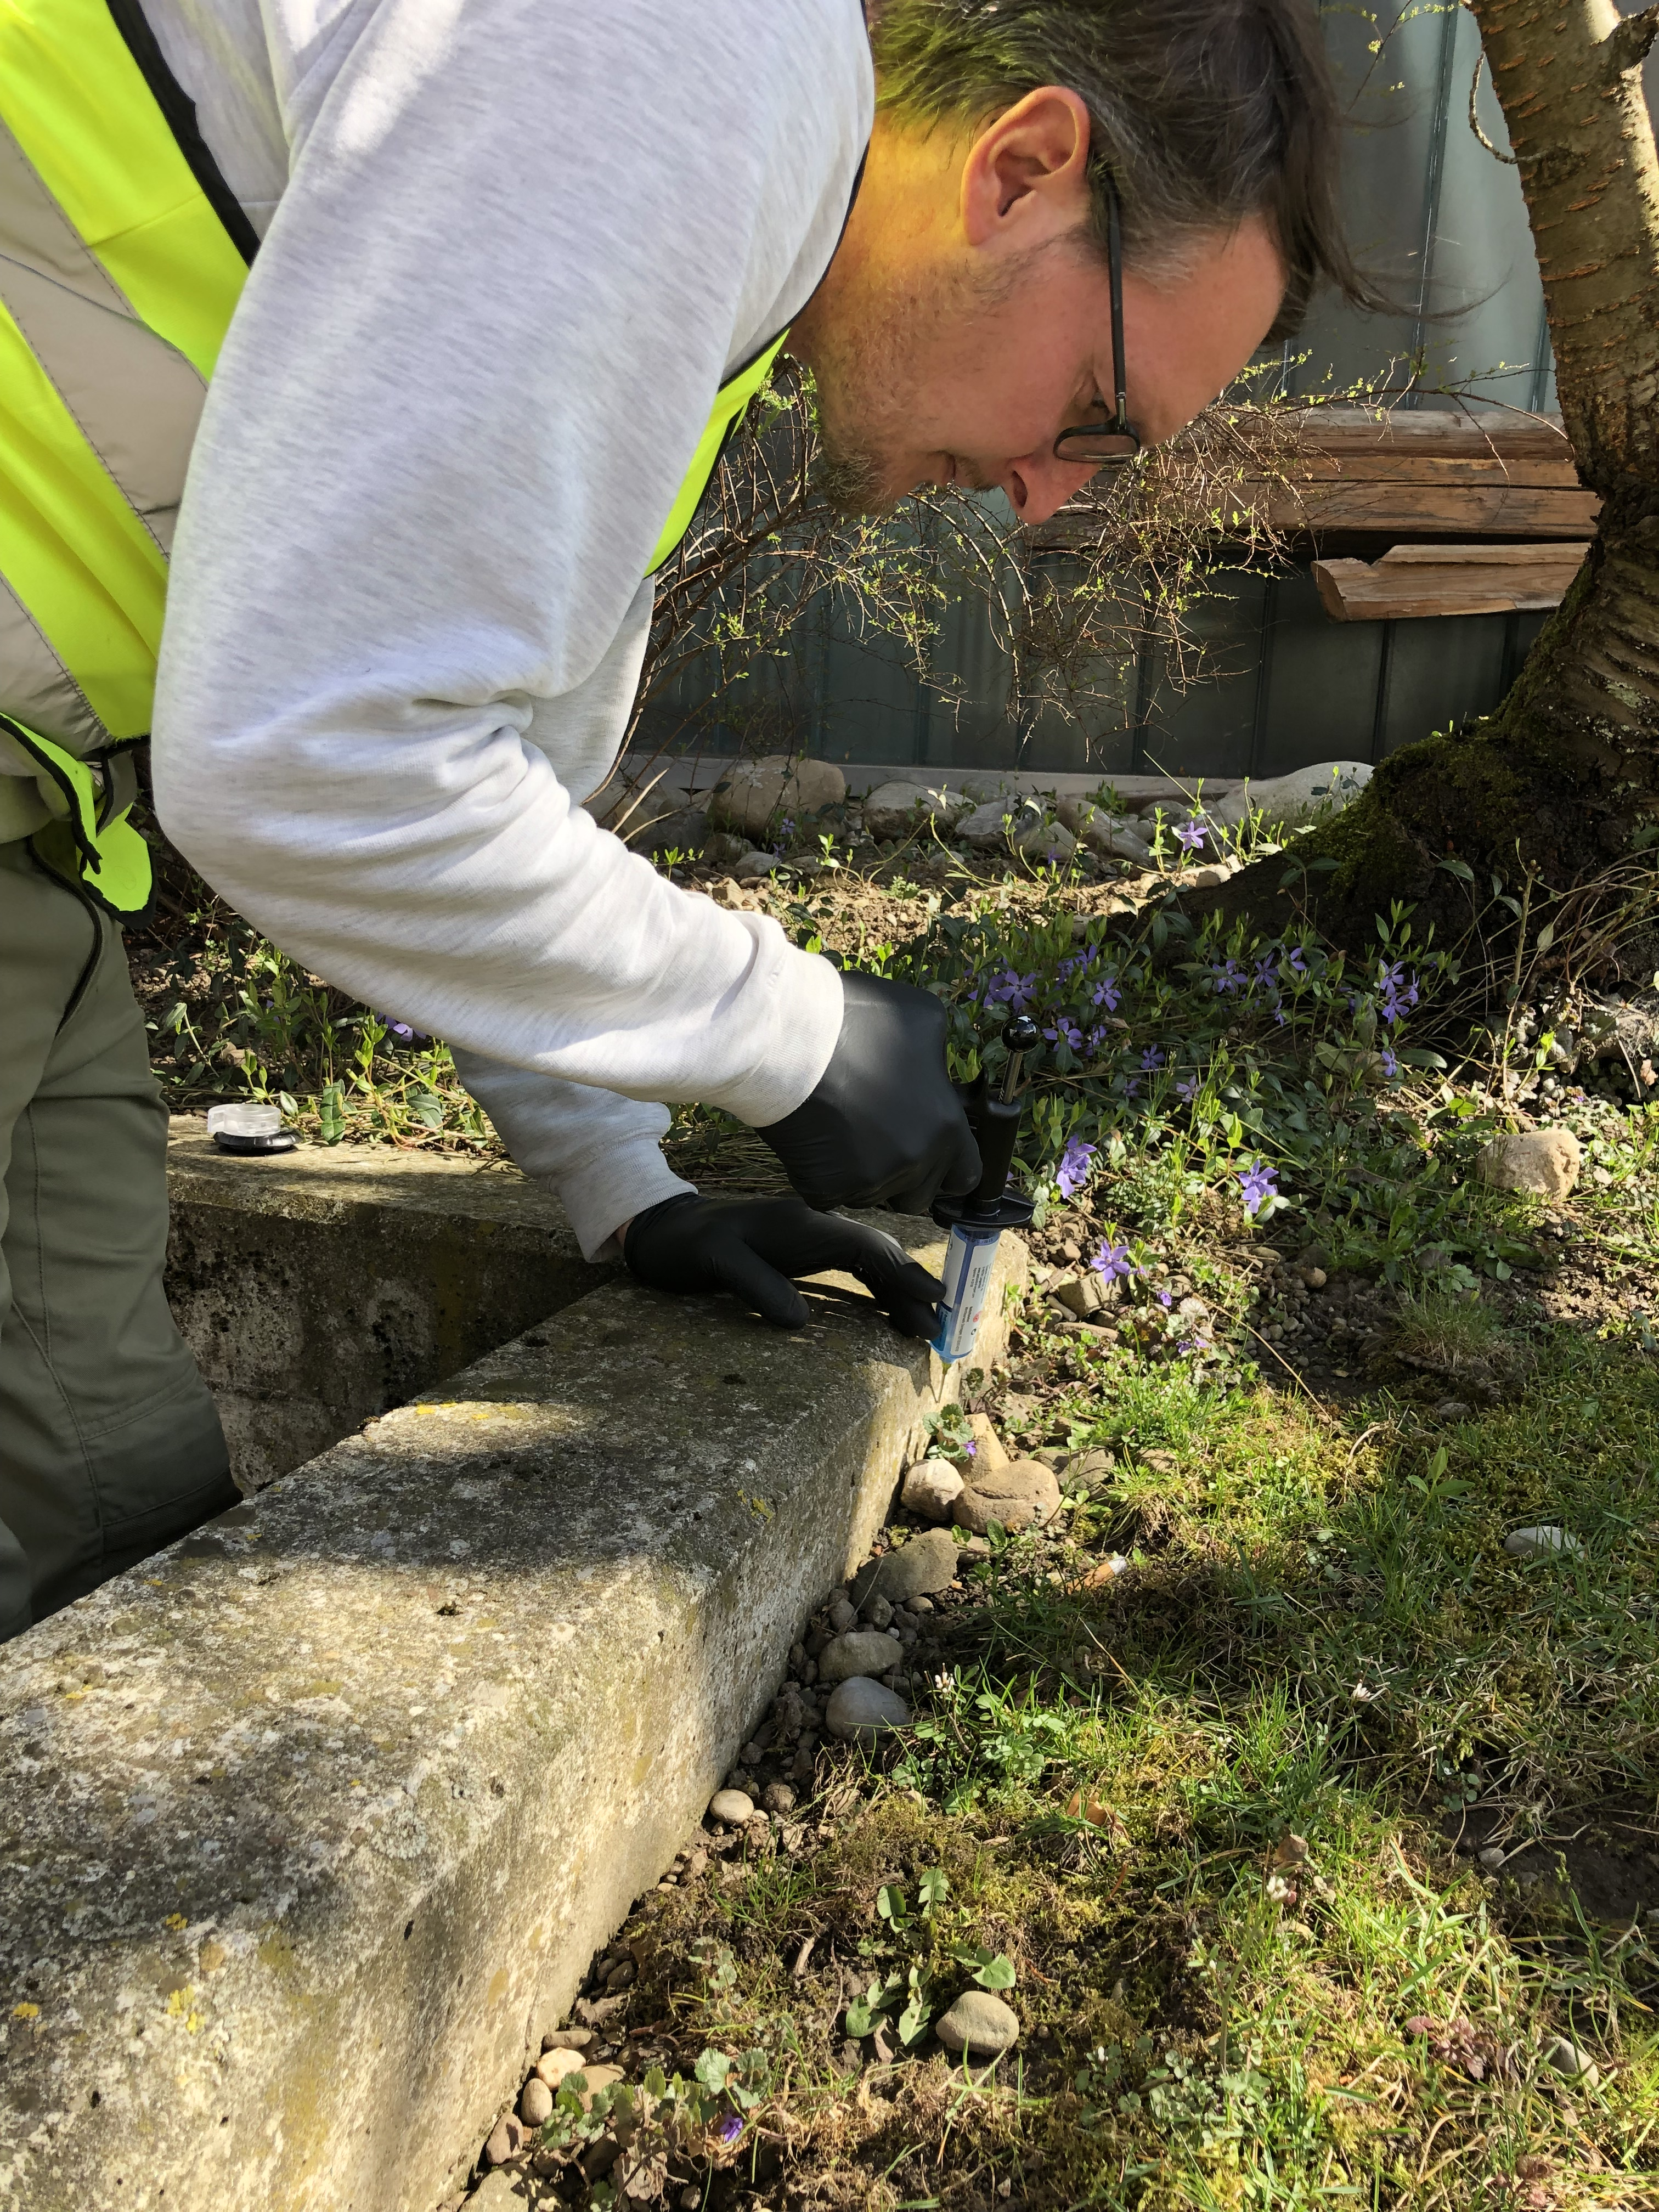
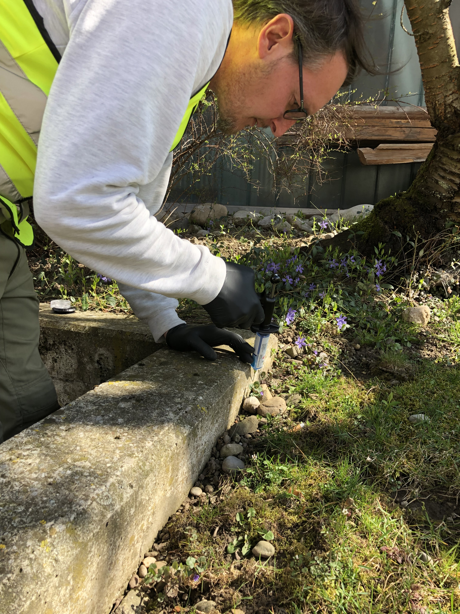
Gelköder Applikation

Slide 13
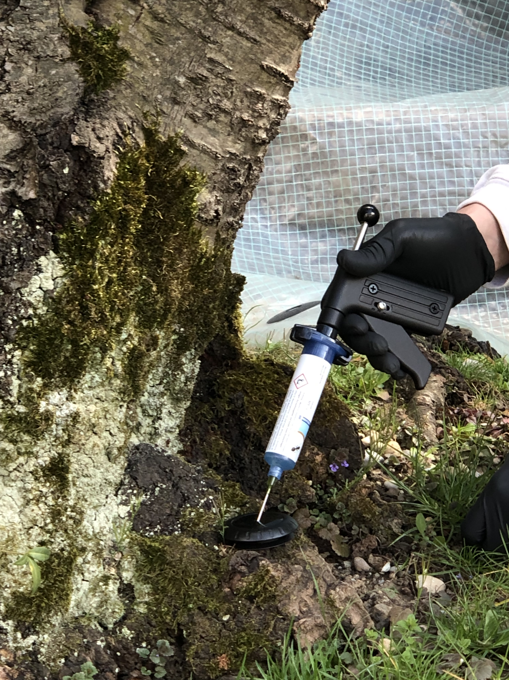
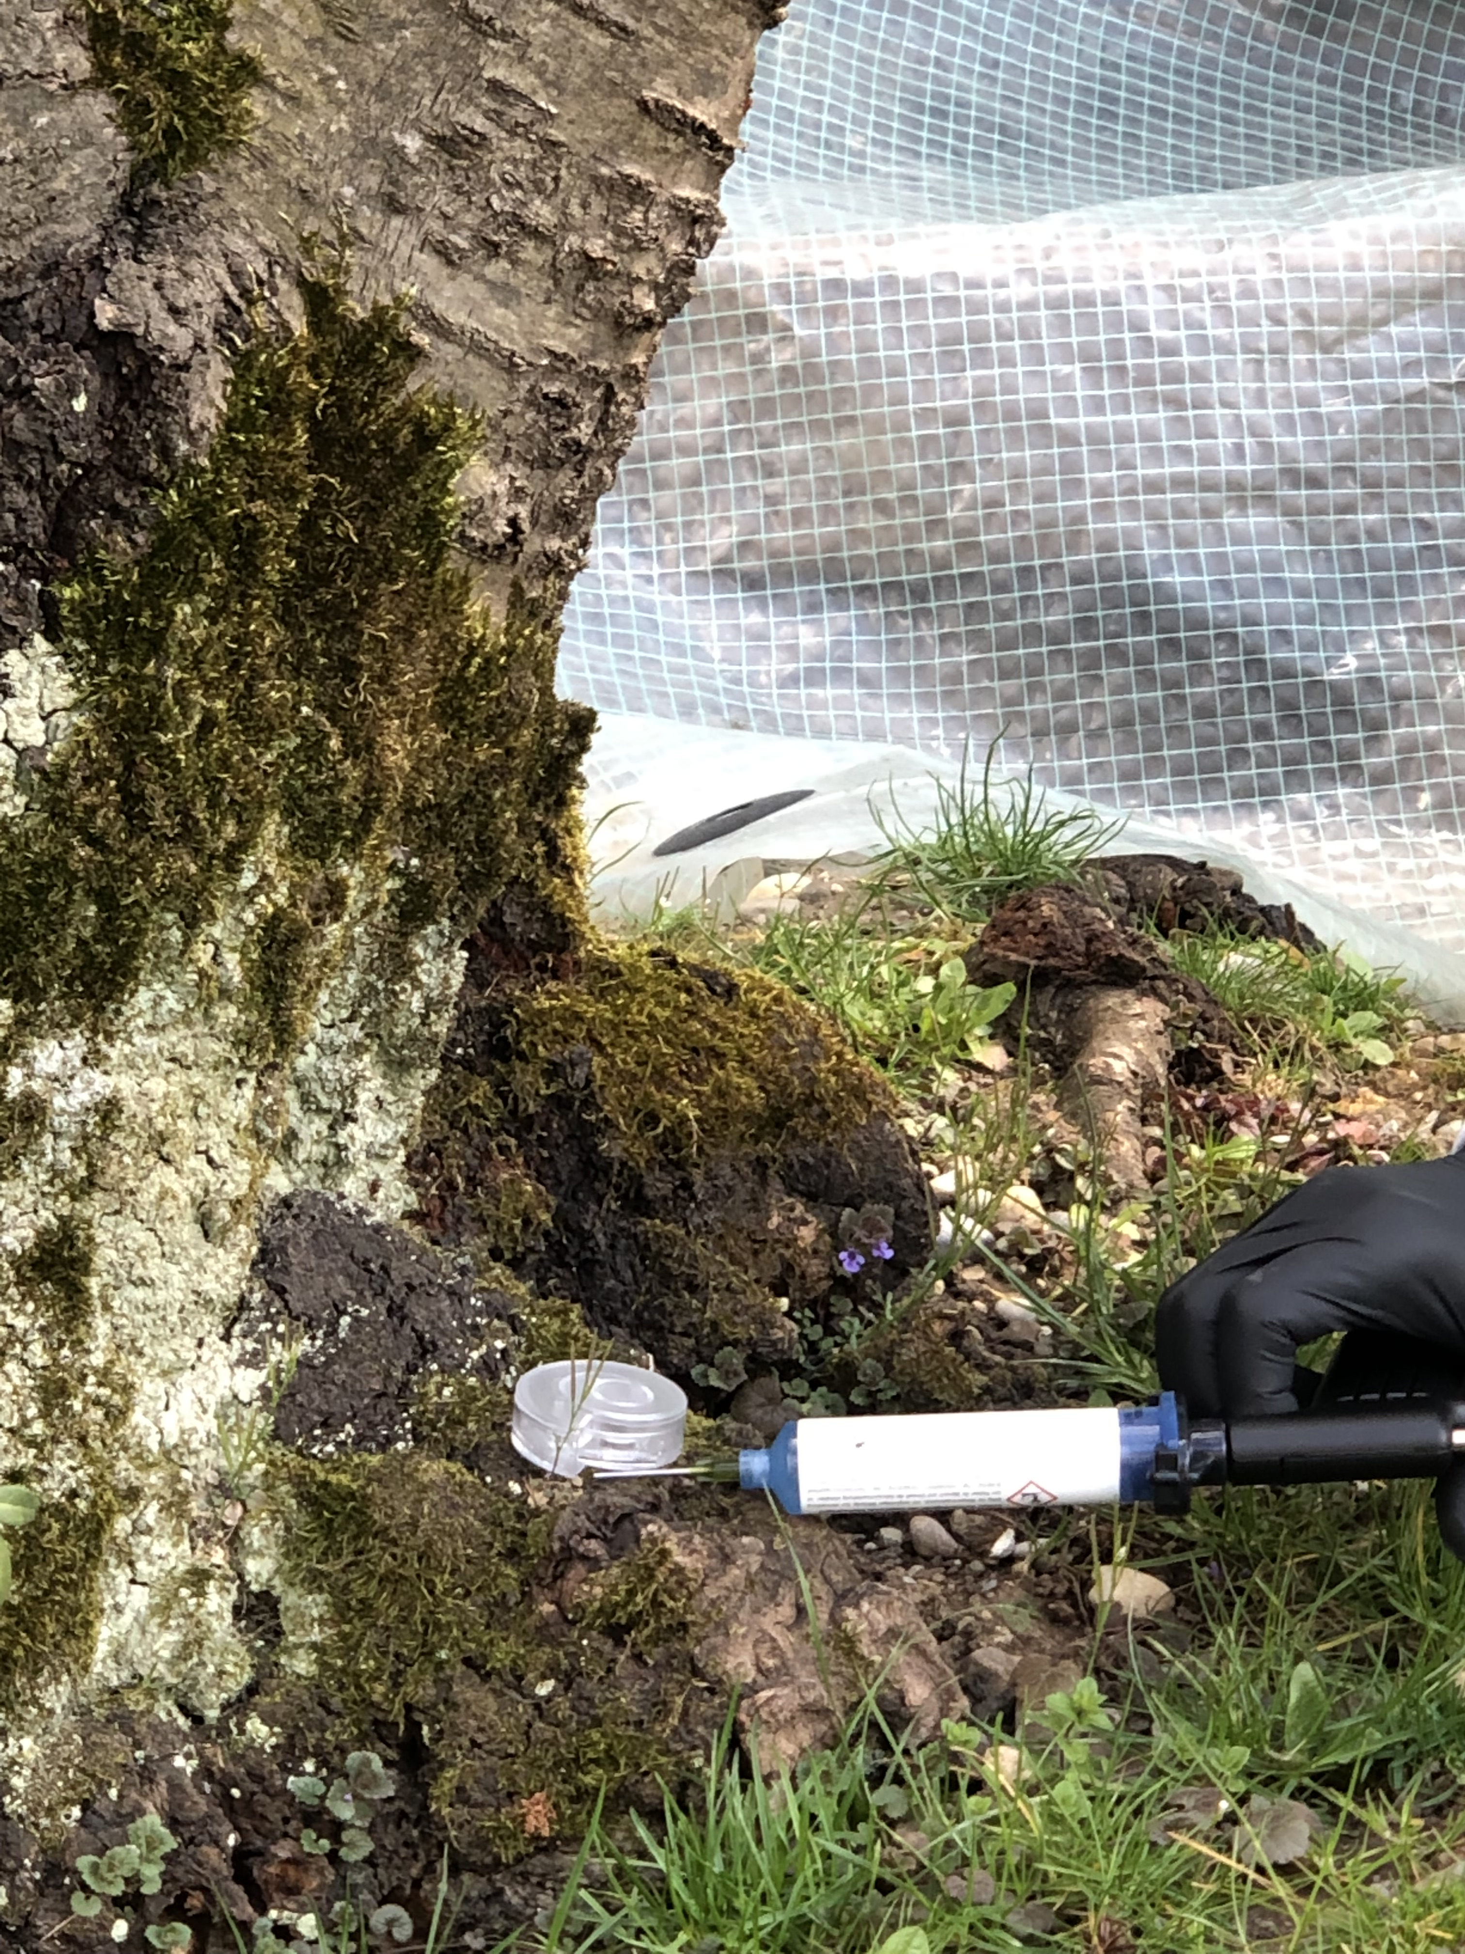
Verschiedene Köderdosen sind möglich um so unauffällig wie möglich zu sein.
Auch zum verhindern das nicht Zielorganismen zum Gift kommen....

Slide 14
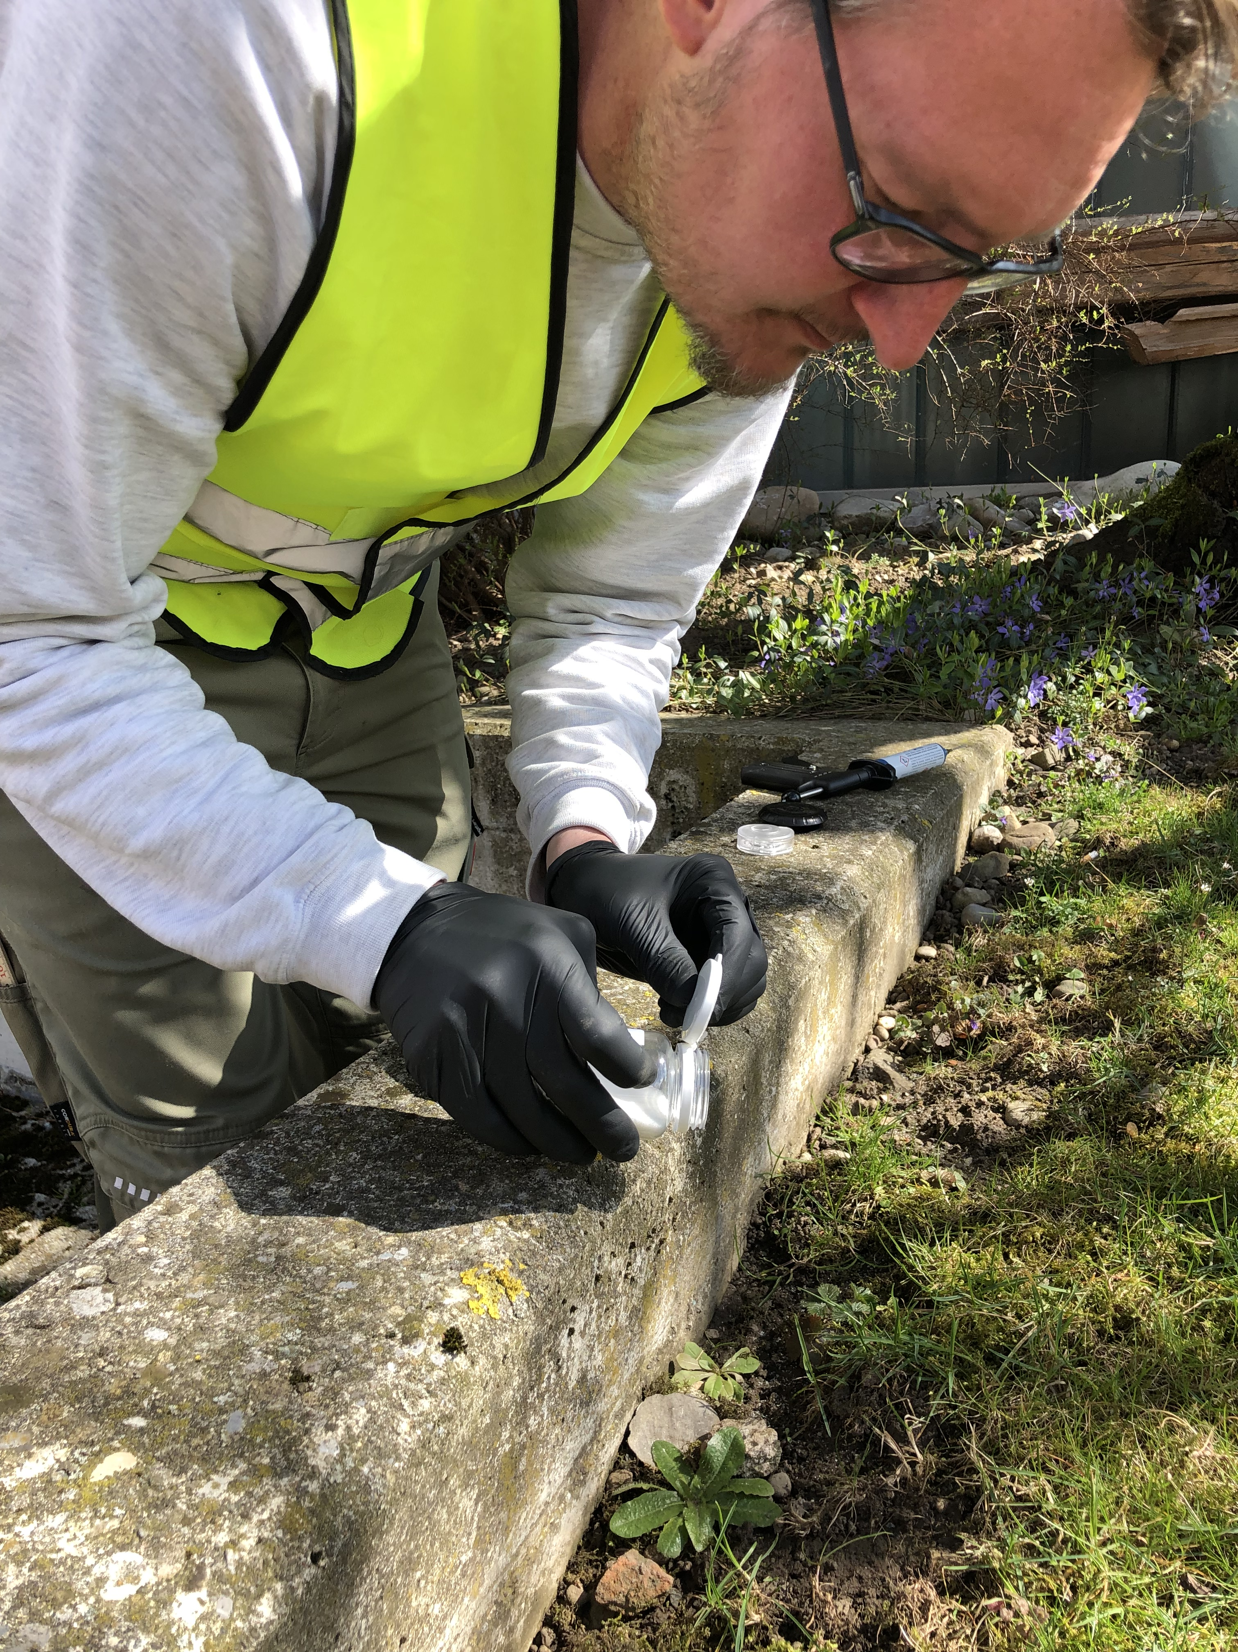
Granulat kann gestreut oder mit einer Giesskanne gegossen werden , je nach Situation.

Slide 15
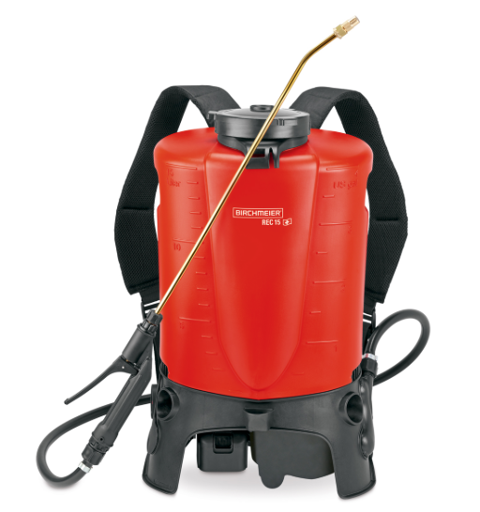
Sprühgerät für das ausbringen
des Spritzmittel...

Slide 16
Mit den Worten von Paracelsus:
Alle Dinge sind Gift, und nichts ist ohne Gift. Allein die Dosis macht, daß ein Ding kein Gift ist.
Paracelsus (1493 - 1541), Theophrastus Bombast von Hohenheim, fälschlich auch Philippus Theophrastus Aureolus Bombastus von Hohenheim genannt, deutscher Arzt und Reformator der Medizin

Slide 17
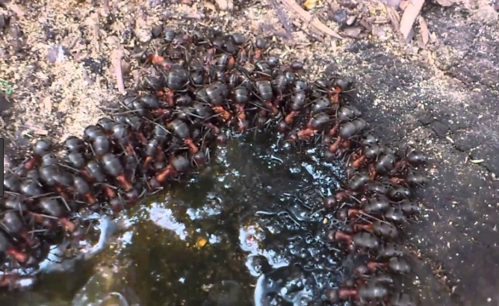
Haben sie noch Fragen?

